Slide 1
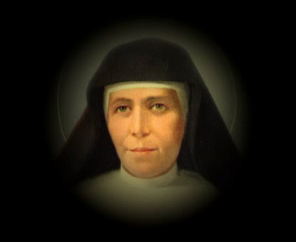
fundación del Instituto de las FMA

Slide 2
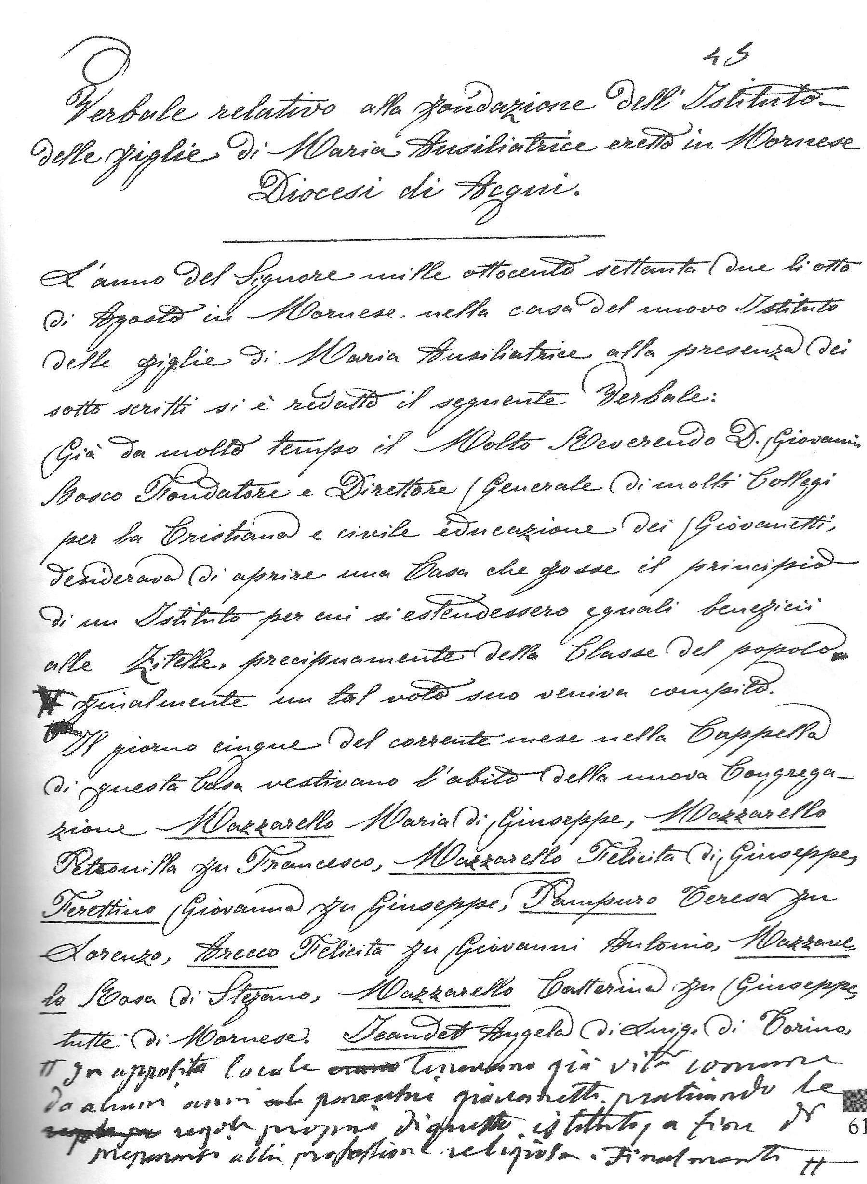
Acta relativa a la fundación
con las correspondientes correcciones de Don Bosco

Slide 3
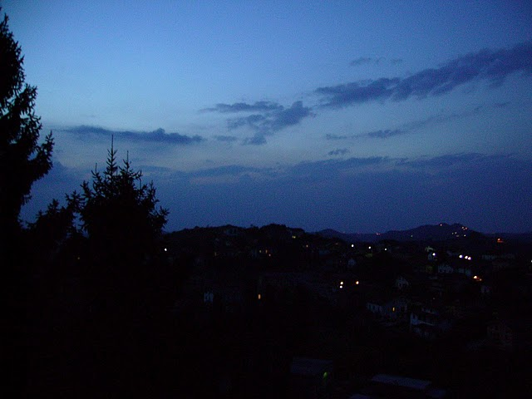
un día nuevo en Mornese

Slide 4
8 de agosto de 1872

Slide 5
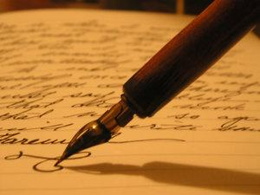
redactar el Acta

Slide 6
primeras profesiones

Slide 7
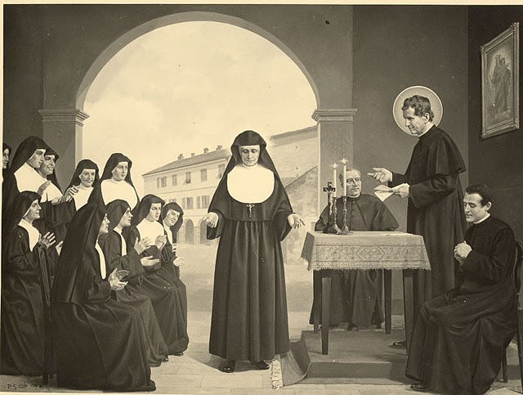
Hijas de María Auxiliadora

Slide 8
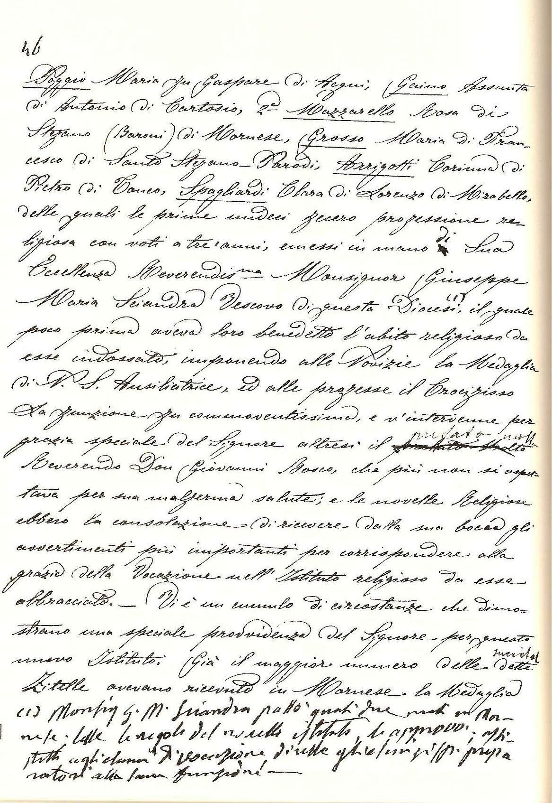
votos trienales

Slide 9
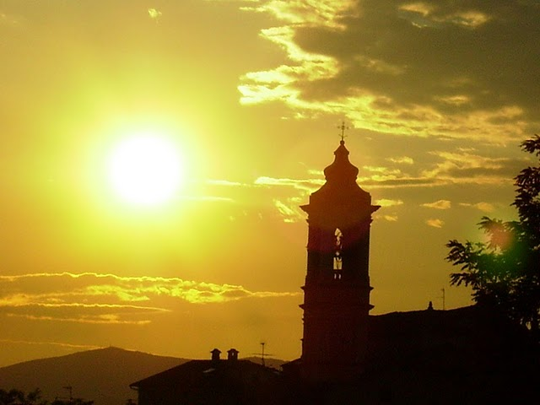
luz nueva sobre Mornese

Slide 10
presente Don Bosco

Slide 11
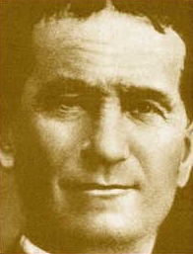
el Padre

Slide 12
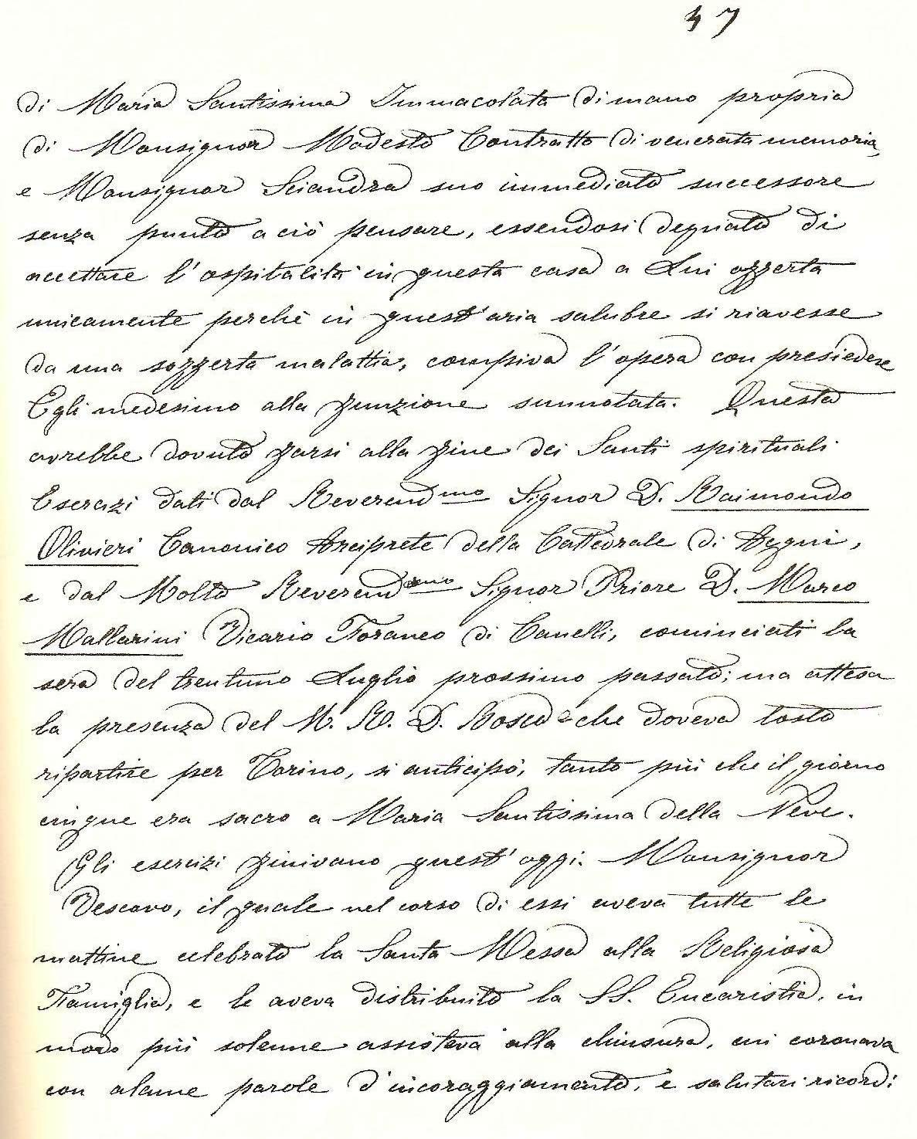
ya Hijas de la Inmaculada

Slide 13
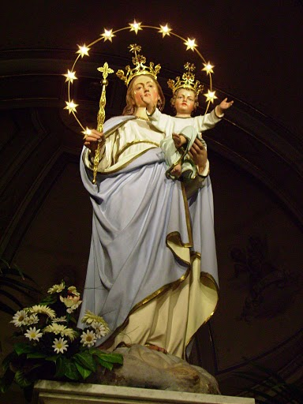
Maria la ayuda

Slide 14
5 de agosto “Nuestra Señora de las Nieves"

Slide 15
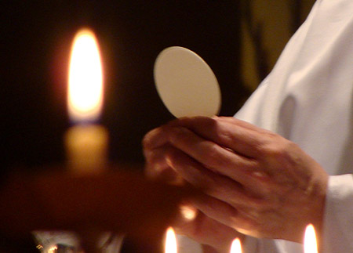
la fuerza de la Eucaristía

Slide 16
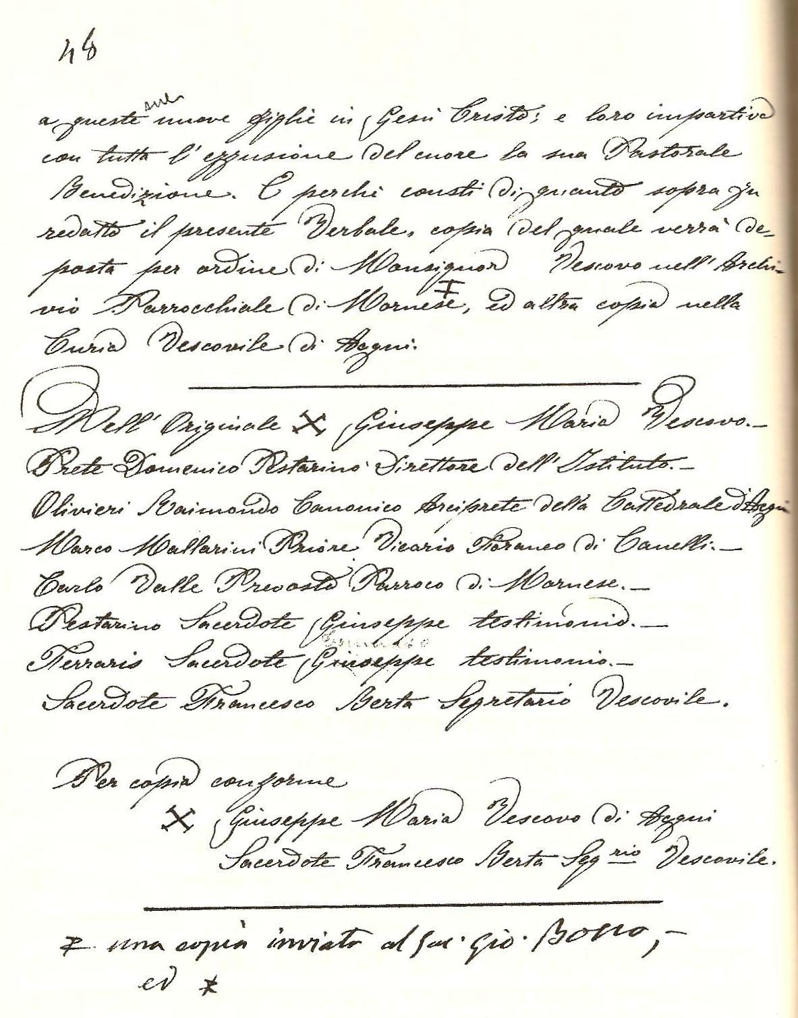
la bendición pastoral

Slide 17
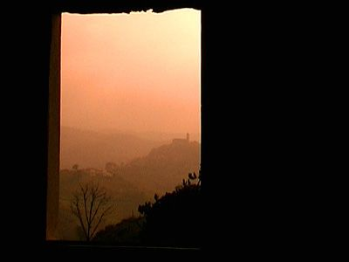
visiones inmensas

Slide 18
los presentes firmantes

Slide 19
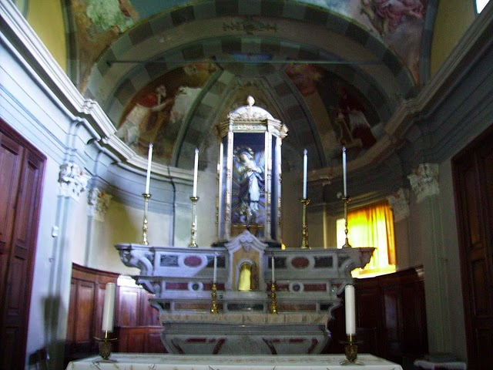
la parroquia de Mornese

Slide 20
una copia enviada a Don Bosco

Slide 21
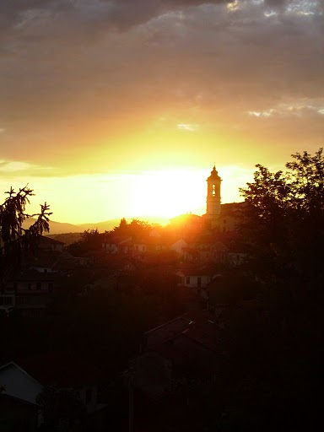
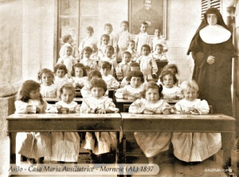
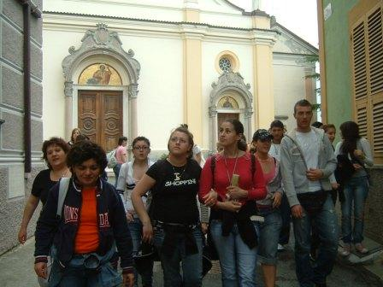
Desde hace 140 años en la Iglesia al servicio de los jóvenes
con AMOR Salesiano
y fidelidad al Carisma
Sr. Alba Vernazza fma

